Slide 1



Dobrá adresa
Mgr. Václav Nikl, 13. 5. 2025

Slide 2
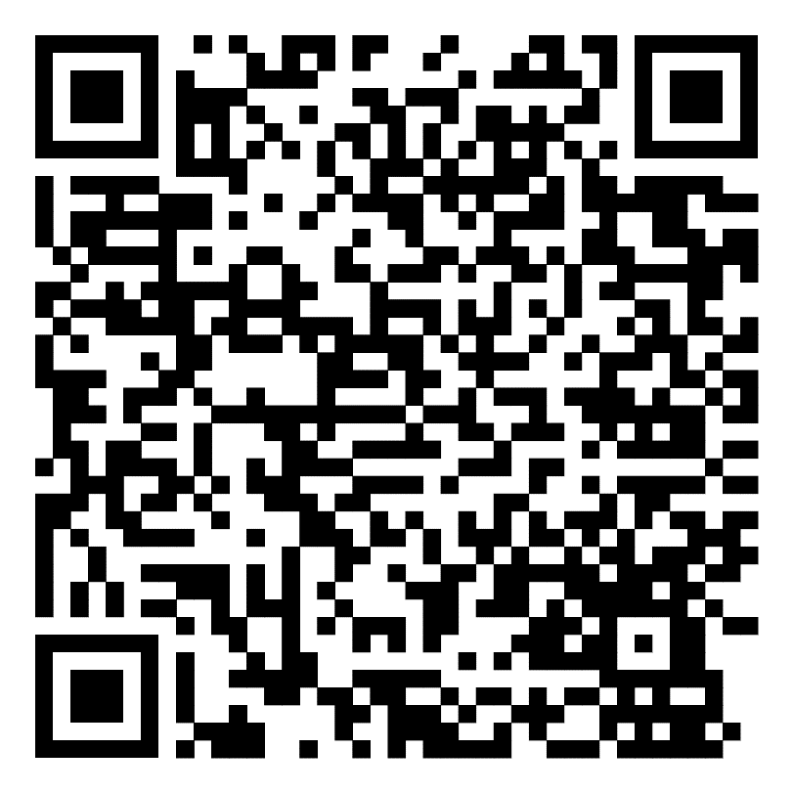
Dobrá adresa
Platforma a nástroj pro monitoring a řešení situace objektů ve špatném stavebně-technickém stavu na území obce. Platforma propojuje místní aktéry, kteří jsou relevantní pro řešení problematických objektů. Síla skupiny má vyšší potenciál dosáhnout významné změny.
Režim: monitoring situace – koordinace kroků – vyhodnocení dopadů
Průvodce řešením problematických objektů:
https://www.socialni-zaclenovani.cz/dokument/pruvodce-resenim-problematickych-objektu/.
Zkušenosti s řešením problematických objektů má většina obcí.

Slide 3
Struktura dobré adresy na obci
Platforma na úrovni obce
Vede obec, svolává, řeší zápisy, omluvy, zajišťuje informace a koordinaci.
Účastníci jsou zváni/informováni podle potřeby, situace a zakázky.
Obec usiluje o řešení konkrétní situace.
Členové a hosté
Stavební úřad
Městská policie
Sociální odbor města
Policie České republiky
Hasičský záchranný sbor
Krajská hygienická stanice
Kontaktní pracoviště Úřadu práce ČR
Odbor pro sociální začleňování MMR ČR

Slide 4
Návrh dobré adresy na krajské úrovni I
Platforma na úrovni kraje
Platformu vede a svolává kraj s ASZ.
Kraj řeší zápisy, účast, zajišťuje informace a koordinaci.
Účastníci jsou zváni/informování podle potřeby, situace a zakázky.
Specifika krajské úrovně
Podpora místní úrovně pro konkrétní případy, které přesahují možnosti místních aktérů.
Členové nabízí obcím informace a vzdělávání týkající se jejich specifických kompetencí a role v systému.
Platforma aktivně vyhledává překážky a bariéry (obtížně řešitelné či neřešitelné situace) a posouvá je po své vertikále.
Platforma sbírá dobré praxe a úspěšná řešení, která sdílí s obcemi.

Slide 5
Návrh dobré adresy na krajské úrovni II
Navržení členové
Krajský úřad
Oddělení krajského stavebního úřadu
Odbor sociálních věcí
Krajské ředitelství Úřadu práce ČR
Hasičský záchranný sbor
Krajská hygienická stanice
Krajské ředitelství policie
Odbor pro sociální začleňování MMR ČR, regionální centrum Východ
Hosté
Vybrané obce, které řeší problematické objekty na svém území.
Odbor politiky bydlení MMR ČR
Další podle potřeb a zájmu

Slide 6
Národní úroveň
Ad hoc jednání z iniciativy ASZ ke konkrétním problémům.
Vyjádření a připomínky k chystané legislativě v gesci MMR.
Prostor pro definici role kraje na národní úrovni.
Dosud kontaktovaní partneři:
Odbor stavebního řádu (MMR)
Odbor územně a stavebně správního (MMR)
Generální ředitelství Úřadu práce ČR

Slide 7
Závěr

